Slide 1
專案進度報告
負 責 人：何佳曄
目前成員：何佳曄
報告日期：2020.12.04
開始日期：2020.11.27
結束日期：

Slide 2
當周進度
計數器 0 ~ 9，9 ~ 0(含波形模擬)
讓兩個的計數器可以自由設定上下限(含波形模擬)
計數結果顯示在 LED 及 七段顯示器上

Slide 3
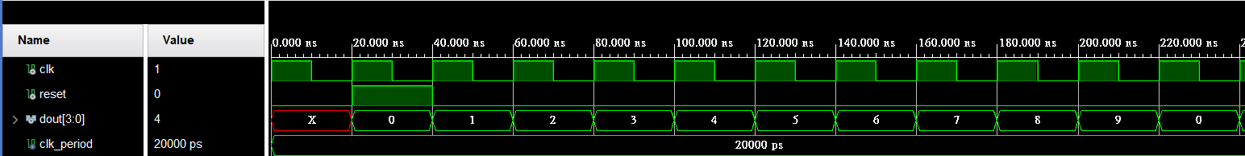
上/下數計數器 (1/3)
上數波形模擬

Slide 4
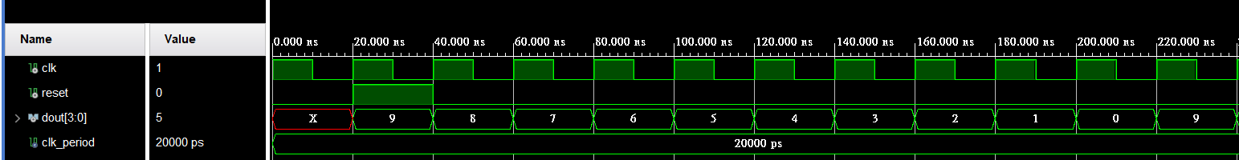
上/下數計數器 (2/3)
下數波形模擬

Slide 5
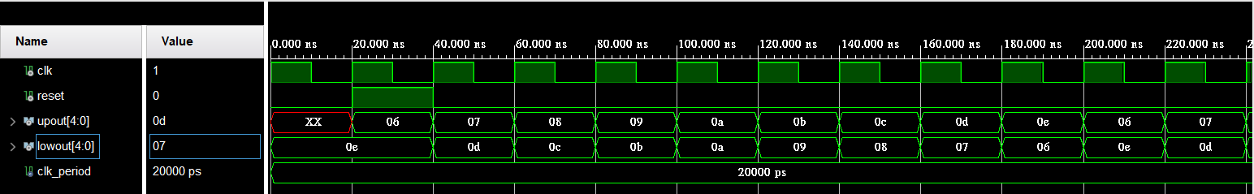
上/下數計數器 (3/3)
設定上下限 上下數波形模擬

Slide 6
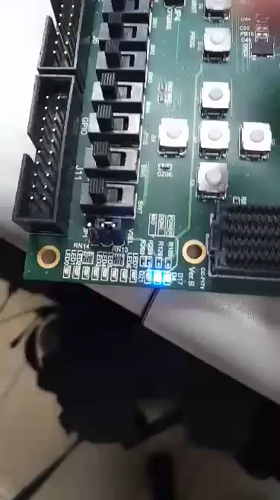
LED 計數(1/2)
LED上數
8
7
6
5
4
3
2
1
9 顯示 8 和 1 兩個 LED

Slide 7
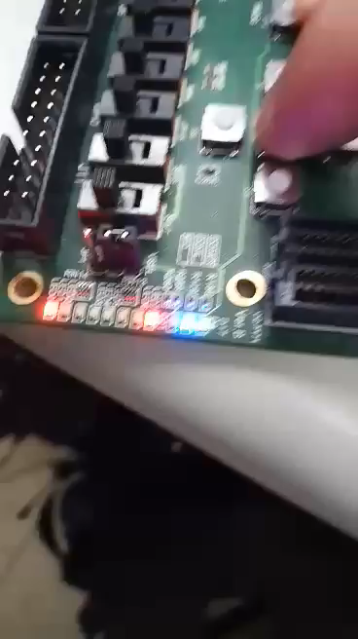
LED 計數(2/2)
LED下數
8
7
6
5
4
3
2
1
9 顯示 8 和 1 兩個 LED

Slide 8
問題紀錄
Q. 兩個 process 會同時進行，但在波形模擬時設定 reset 後卻是第一個 process 執行
Q. 七段顯示器尚未研究出怎麼使用(已照著Datasheet的腳位設定)

